Slide 1
資料3-1
災害廃棄物処理計画の策定状況
平成30年３月13日
環境再生・資源循環局
災害廃棄物対策室
Notes:
・地方環境事務所及び地域ブロック協議会の取組について
・熊本地震等における自治体や民間事業者による自治体支援について
・自治体向けのモデル事業について など

Slide 2
自治体における災害廃棄物対策の取組状況調査について
調査対象と回収率
 | 都道府県 | 市町村
調査対象数 | 47 | 1741
回収自治体数※ | 46 | 1723
回収率※ | 98％ | 99％
※平成30年２月28日時点の数値
未回収の自治体については、回答に一部不備があったため修正を依頼中
調査実施期間
平成29年９月29日～平成２９年12月4日
調査項目（平成29年３月末時点の状況を調査）
災害廃棄物対策に関する体制について
災害廃棄物に関する計画の策定状況
災害廃棄物処理計画の策定における課題
災害時における有害物質の流出・漏えいに伴う有害廃棄物等対策に関する検討の有無
仮置場の確保や候補地の選定に関する検討の有無
廃棄物処理技術と教育・訓練プログラムの開発・実施の有無
自治体間や自治体と民間事業者間の災害協定等の締結について

Slide 3
災害廃棄物処理計画の策定状況（速報値）
平成30年２月28日時点
モデル事業による策定支援
※2
39
都道府県目標値
※2
市町村目標値
策定率
25
20
569
364
394
145
3
148
※3
※１
※１
3月末
3月末
3月末
3月末
3月末(見込み)
モデル事業 | 平成27年度 | 平成28年度 | 平成29年度
計画策定支援 | ６件 | ９件 | 42件
処理困難物の適正処理 | ４件 | ３件 | 3件
※１. H29年度、H30年度の数値は、現在未回答の自治体を除いた速報値のため今後変わる場合あり。
※2.国土強靭化基本法に基づく国土強靭化アクションプラン2017で規定。
※3.平成26年度以前は市町村の策定率のみ調査を実施。

Slide 4
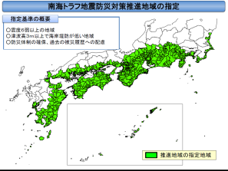
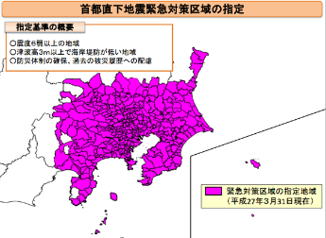
エリア別の災害廃棄物処理計画の策定状況（速報値）
平成30年２月28日時点
ブロック別の市町村の災害廃棄物処理計画の策定率
市町村目標値
北海道
地域ブロックの定義
南海トラフ地震防災対策推進地域の
災害廃棄物処理計画の策定率（市町村）
首都直下地震緊急対策区域の
災害廃棄物処理計画の策定率（市町村）
市町村目標値
市町村目標値
南海トラフ地震
防災対策推進地域
首都直下地震
緊急対策区域
※現在未回答の自治体を除いた速報値（1723市町村）のため、今後変わる場合あり。

